Slide 1

Car sharing & big data
What we have, what we miss
Marco Diana & Andrea Chicco – Politecnico di Torino

Slide 2


Shared mobility opporTunities And challenges foR European citieS
Running October 2017 – March 2020
9 partners with different backgrounds
“STARS aims to explore the diffusion of car sharing in Europe, its connections with technological and social innovations, as well as its impact on other transport modes and on industry”

Slide 3
STARS car sharing typologies and Big Data
Free floating car sharing schemes generate richer big data sets
However, much of the contents of this presentation applies also to other typologies
Notes:
Tra le diverse tipologie di car sharing, quelle per le quali è possibile (sulla base della mia conoscenza) ottenere un gran numero di dati (Big Data) e che maggiormente possono beneficiare dell’analisi degli stessi sono gli schemi a flusso libero e potenzialmente il car sharing elettrico (per un corretto collocamento delle stazioni di ricarica). Al contrario per i sistemi a stazioni fisse non vedo possibili implementazioni dato si che: I punti di prelievo e riconsegna sono prestabiliti ( e quindi più o meno distanti alle reali origini e destinazioni).

Slide 4

Data crawling through API
Free floating schemes produce a huge amount of data about vehicles availability that can be automatically collected through the use of open API.
The quality of the data collected and related analysis depends on:
Information provided by the operator (some are not publicly available for privacy issues);
Data quality (no system breakdown);
Extraction frequency (e.g. every minute);
Notes:
Nell’immagine un esempio di dato raccolto mediante script di data crawling associato all’API di car2go. API è un’interfaccia di progr. utilizzata nelle applicazioni e nei siti web per l’acquisizione di informazioni in real time.
I file ricevuto sono in formato JSON (formato javascript atto all’intersambio di informazioni client-server) e contengono le informazioni relative ai veicoli disponibili (non prenotati ne noleggiati) individuati da un ID (progressiva numerica+num di targa), posizione (coordinate), condizioni interne ed esterne e livello di carburante, mentre non forniscono dati sui veicoli noleggiati (tipo di utenza, distanze percorse ne percorso seguito) ne se il veicolo è prenotato o direttamente noleggiato

Slide 5
Examples of analyses carried out using Big Data
Through the analysis of the data collected it is possible:
Understand the fleet usage (number of vehicles used in the same time)
Determine the booking duration
Areas of the city where trips start/end (Origin/Destination matrix)
Car sharing usage distribution in a day
Interest for both operators and policy makers

Slide 6
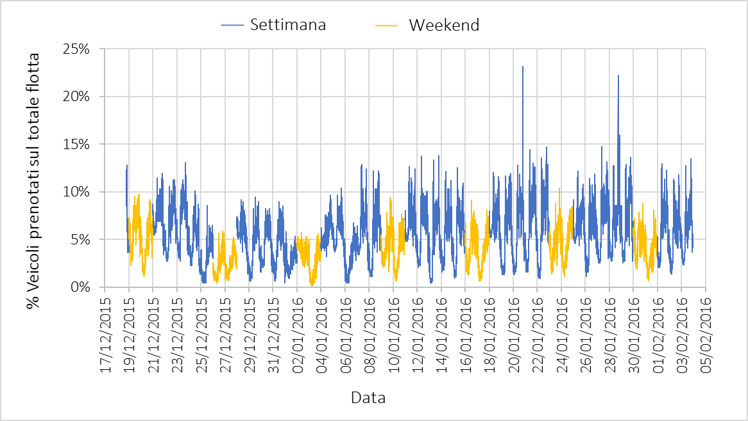
1. Fleet usage time series
Is the fleet well exploited?
How this looks like compared to private vehicles?
Notes:
Vedere quanti veicoli sono utilizzati nello stesso istante (qui percentuale calcolata sul totale dei veicoli disponibili) e quanti sono fermi occupando aree di parcheggio.

Slide 7
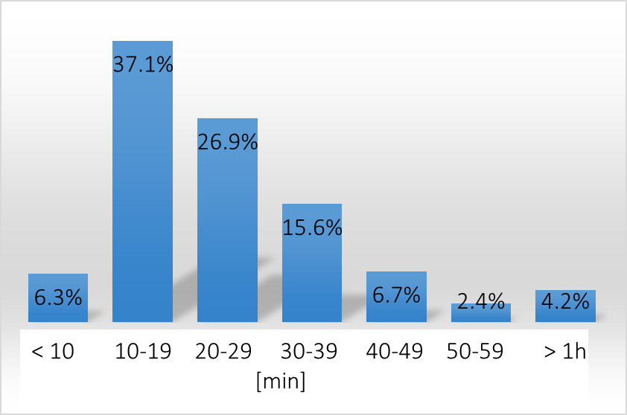
2. Distribution of booking durations
Pricing policies, business models (sharing versus rental)
Substitution of active means / public transport / car trips

Slide 8
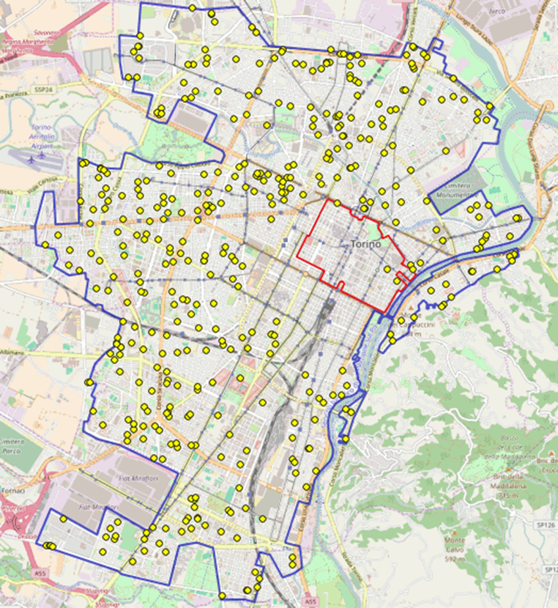
3. Areas of the city where trips start/end
Fleet relocation problems
Access to LTZs
Toll parking lots usage
Notes:
L’area del centro è assunta coincidente alle ZTL romana e centrale, e come si può vedere nella tabella è emerso che il servizio è impiegato prevalentemente per spostamenti al di fuori di tale zona. Infatti solo il 10 % ha destinazione interna con origine esterna e di solamente il 3 % negli orari di effettiva validità della restrizione.
Analogamente è avvenuto con le aree di sosta a pagamento: in tal caso le percentuali sono più elevate anche in virtù della maggior estensione superficiale di tali zone.

Slide 9
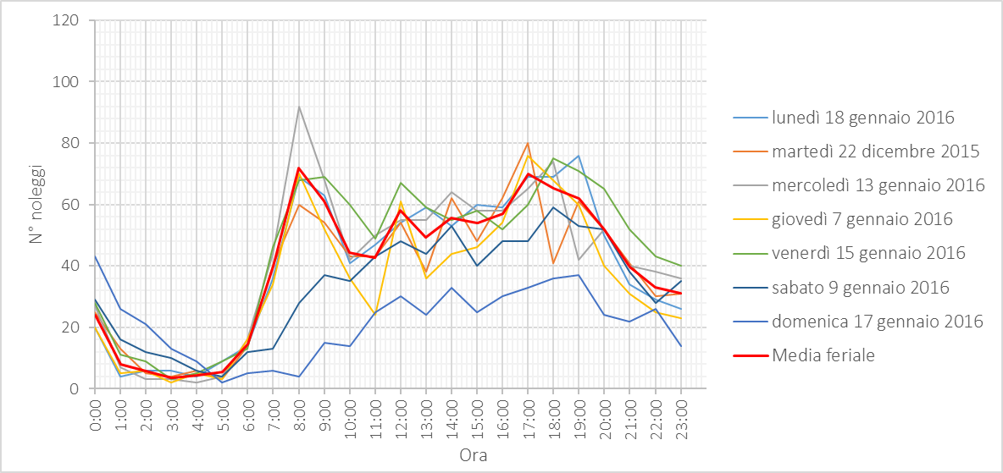
4. Hourly and daily trips distribution
Manage demand peaks
Complementarity with public transport
Notes:
Nell’immagine è invece riportata la distribuzione dei noleggi per fascia oraria e per diversi giorni settimanali, appartenenti alla settimana tipo, ovvero una settimana non consecutiva che meno si discosta dagli andamenti medi dei singoli giorni settimanali.
È interessante osservare nei giorni feriali la presenza di un picco di noleggi nella fascia oraria fra le 8 e le 9 mentre la sera le distribuzioni hanno andamenti più oscillanti fra le 17 e le 19.
Il sabato e la domenica si osservano distribuzioni più appiattite, minor numero di noleggi, con ore di punta nel pomeriggio.

Slide 10
What do we miss from data crawling robots?
Through publicly available data it is not (easily) possible:
To know the exact patterns and kilometers travelled
To distinguish the between reservation time and travel time
To know the travel purpose
To obtain sociodemographic information
To know attitudes, perceptions, evaluations
…
Geolocalisation
Retrospective survey
Gamification
Digital assistant
Data management aspects should be part of the agreement between operators and decision makers!
Users involvement
Operators involvement

Slide 11
Car sharing & big data open issues, suggestions
Open issues
  Accessibility improvement => induced travel demand
  Substitution and complementarity effects with other means
  From household and person-level analysis (car ownership) to trip-level analysis
  Car sharing service optimisation versus transport system optimisation.
Suggestions for policy makers
  Plan ahead (contract agreement phase) for getting big (and less big) data from operators
  There are different kinds of car sharing: which one best suits your city?
  Ask how to integrate the service with the existing mobility offer, especially public transport and active means
  Embed car sharing in ordinary transport planning activities.
Notes:
Esistono modelli di ottimizzazione che cercano di migliorare la distribuzione spaziale dei veicoli fatta dagli utenti (e non dall’operatore) attraverso tariffe scontate. In questo modo il servizio diviene più appetibile (l’offerta è più equamente distribuita sul territorio) nonchè riduzione dei costi di spostamento a vuoto del veicolo da parte dell’operatore.

